Slide 1
La Catrina
Episodio 1

Slide 2
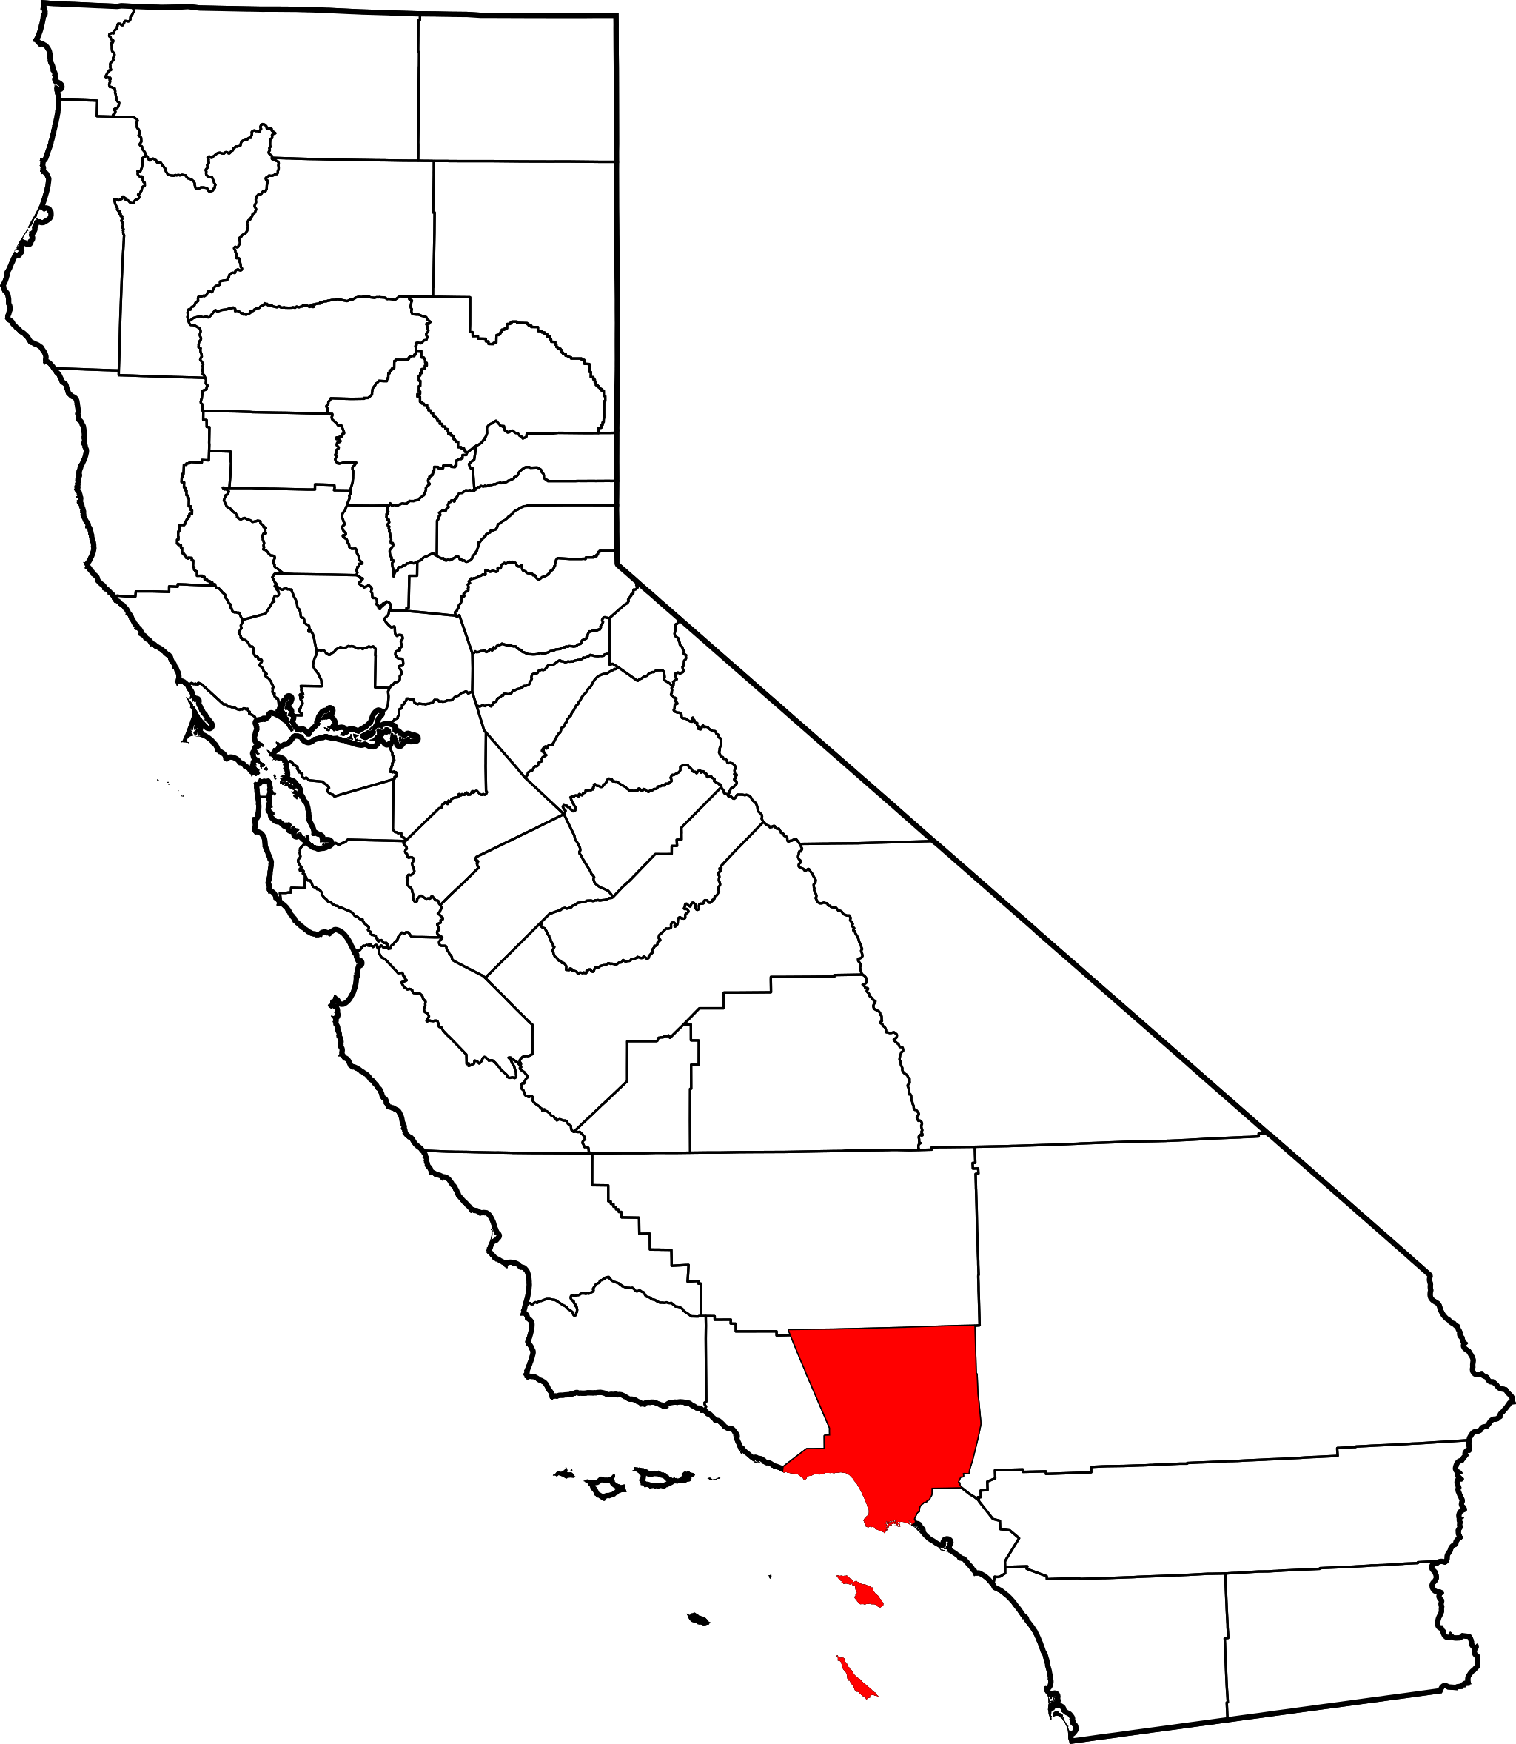
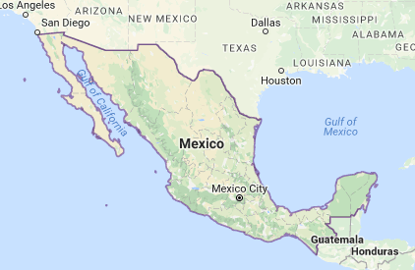
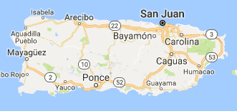
1. El cuarto de Jamie
Jamie es de Los Ángeles
Su padre es de México
Su madre es de Puerto Rico
Jamie va a UCLA en el otoño

Slide 3
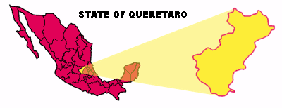
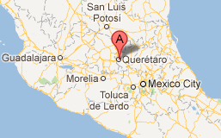
1. El cuarto de Jamie
Este verano: va a Querétaro, México
Recibió una beca del comité de intercambio

Slide 4
1. El cuarto de Jamie
Su bisabuela: “La Catrina”
  Era muy famosa y rica antes de la Revolución Mexicana
  Desapareció
  Era de Querétaro, México

Slide 5
2. Northbridge High School – La clase de español
La maestra: “Los estudiantes deben hablar, practicar y leer durante el verano”
Jamie González y Philip Armstrong van a México este verano.

Slide 6
3. El carro de los Navarro
Los Navarro: Carlos (el hijo), Sr. Navarro (el padre), Sra. Navarro (la madre).
Van a la estación de tren para “Jaime” “un muchacho” americano.
Carlos: ¡Mi cuarto es muy pequeño!

Slide 7
4. El viaje
Jamie y Phillip (Felipe) salen de L.A. a las 8, el viernes, por avión
Llegan a México, D. F. al mediodía.
Toman el tren a Querétaro por la tarde.

Slide 8
4. El viaje
En el tren, Jamie tiene una foto de La Catrina (su bisabuela).
Un detective (Santana) ve a Jamie. Es muy misterioso.
La regla: ¡hablar en español!

Slide 9
5. La estación de tren
Los Navarro – la familia nueva de Jamie.
Sr. Gomez – el padre nuevo de Felipe.

Slide 10
5. La estación de tren
Los Navarro pensaron que Jamie es muchacho.
¡Carlos está contento porque Jamie es muchacha!
Pero, el cuarto de Carlos es pequeño y Jamie es muchacha, Carlos es muchacho.

Slide 11
6. La biblioteca central
Demetrio tiene un libro de La Catrina.
Demetrio tiene un papel con información sobre Jamie.
Santana (el detective) llama a Demetrio.
Santana dice que “también ella está”.
Santana da información sobre Jamie a Demetrio.

Slide 12
7. Para entender mejor
La Catrina vs. una catrina
La Catrina: la bisabuela de Jamie. Se llama “doña Josefa de González.”
Una catrina: una mujer rica

Slide 13
7. Para entender mejor
La Catrina:
Vivió durante la Revolución Mexicana (1910-1920).
Ayudó a los pobres.
Era famosa y rica.

Slide 14
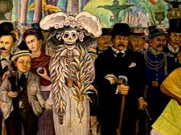
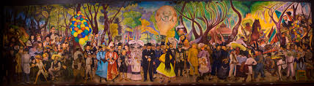
7. Para entender mejor
El mural de Diego Rivera: “Sueño de una tarde dominical en la alameda central”

